Slide 1
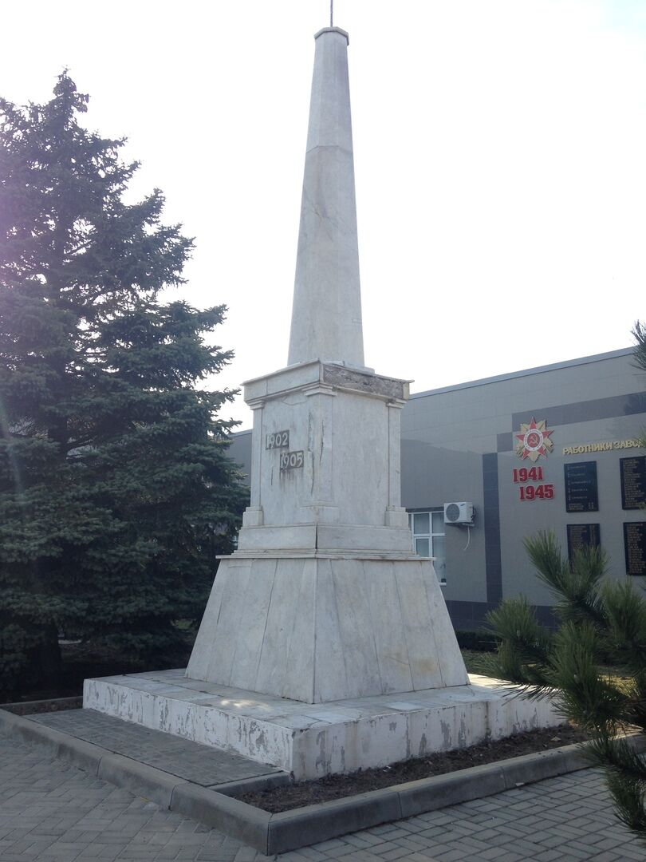
Районная практическая краеведческая конференция памяти тихорецкого краеведа Е.М. Сидорова Е.М
«Уроки и наследие: Символ свободы Тихорецкого района»
Работу подготовил:
Харин Артем Александрович, 14 лет,
учащийся 8 класса МБОУ СОШ № 37
ст. Алексеевской
Руководитель:
Захарченко Алевтина Викторовна,
учитель истории МБОУ СОШ № 37
ст. Алексеевской
ст. Алексеевская
2023 год

Slide 2
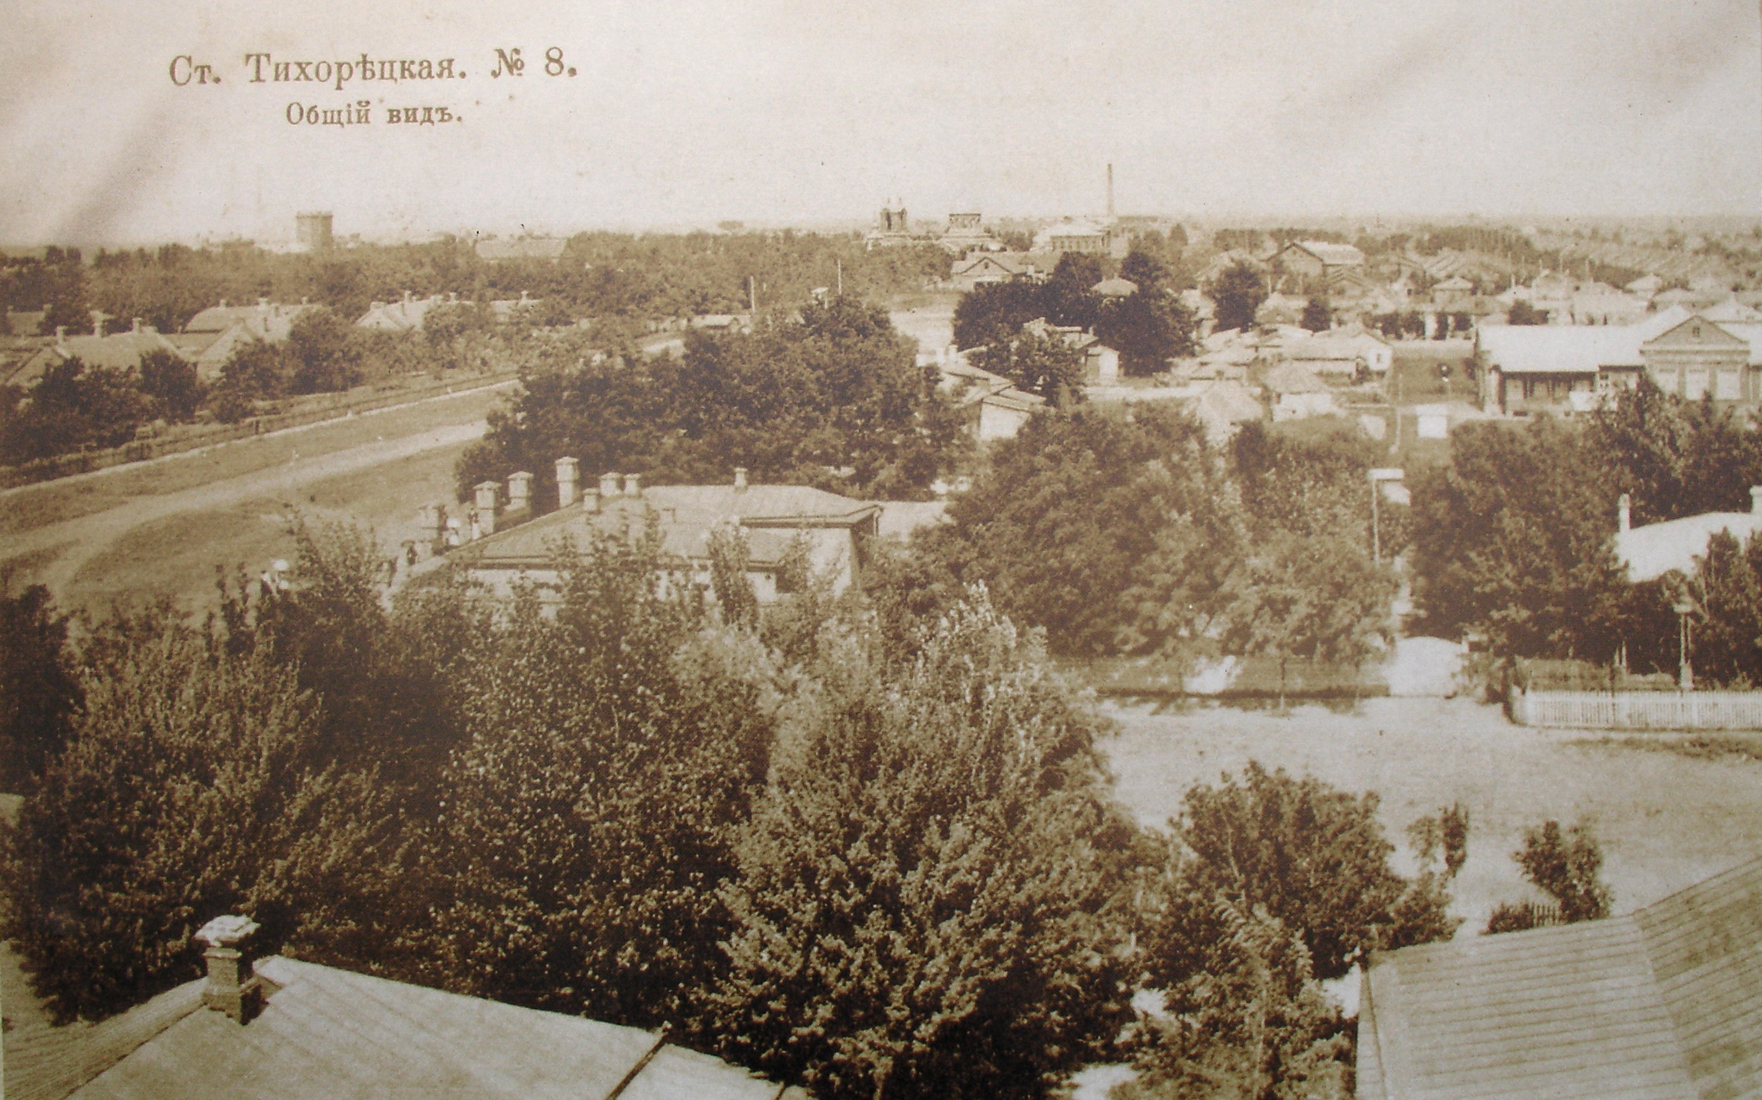
История памятников является неотъемлемой частью нашего культурного наследия. Они не только символизируют определенные события или рассказывают о судьбе известного человека, но и являются своего рода временными капсулами, хранящими информацию о прошлом и передающими его будущим поколениям. В рамках нашего проекта мы решили изучить историю одного конкретного памятника, чтобы раскрыть его символическое значение и вклад в культуру и историю нашего края и страны.

Slide 3
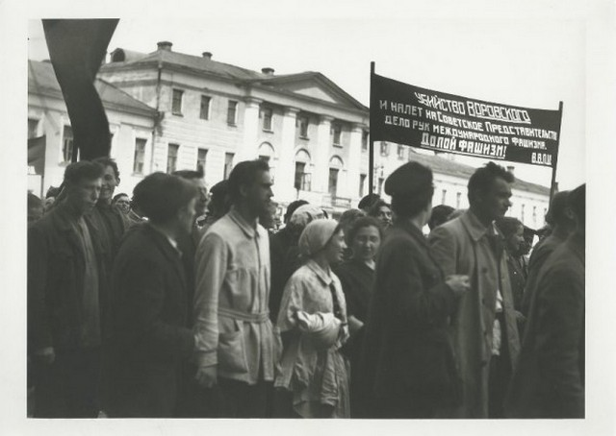
Перед проходной в паровозоремонтные мастерские завода имени Воровского города Тихорецка, расположен памятник, неприметный, имеющий только датировку: 1905-1907 гг. Каждый день мимо него проходит сотня рабочих, а школьники спешат на уроки в неподалеку расположенную Ленинскую школу №34.

Slide 4
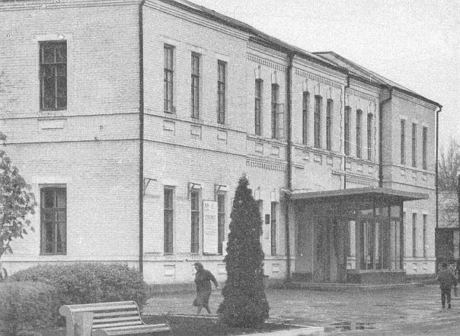
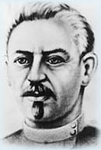
5 сентября 1981 года возле клуба имени Меньшикова на митинге собрались представители трудовых коллективов города, ветераны войны и труда, жители прилегающих улиц, пионеры и школьники. Они стали свидетелями торжественного акта переименования улицы Клубной в улицу имени Чернышова.

Slide 5
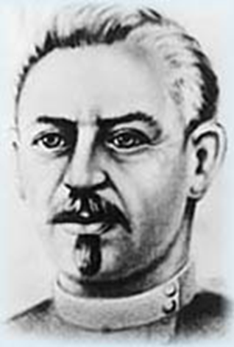
Лука Иванович Чернышов - машинист паровозного депо, руководитель и пропагандист созданной в 1904 году тихорецкой группы большевиков. В 1905 году – с началом первой русской революции – на станции Тихорецкой большевики во главе с Чернышовым организовывали маевки, сходки, митинги, привлекали на свою сторону рабочих и мастеровых. Так же в городе Тихорецке расположен объект культурного наследия регионального значения

Slide 6
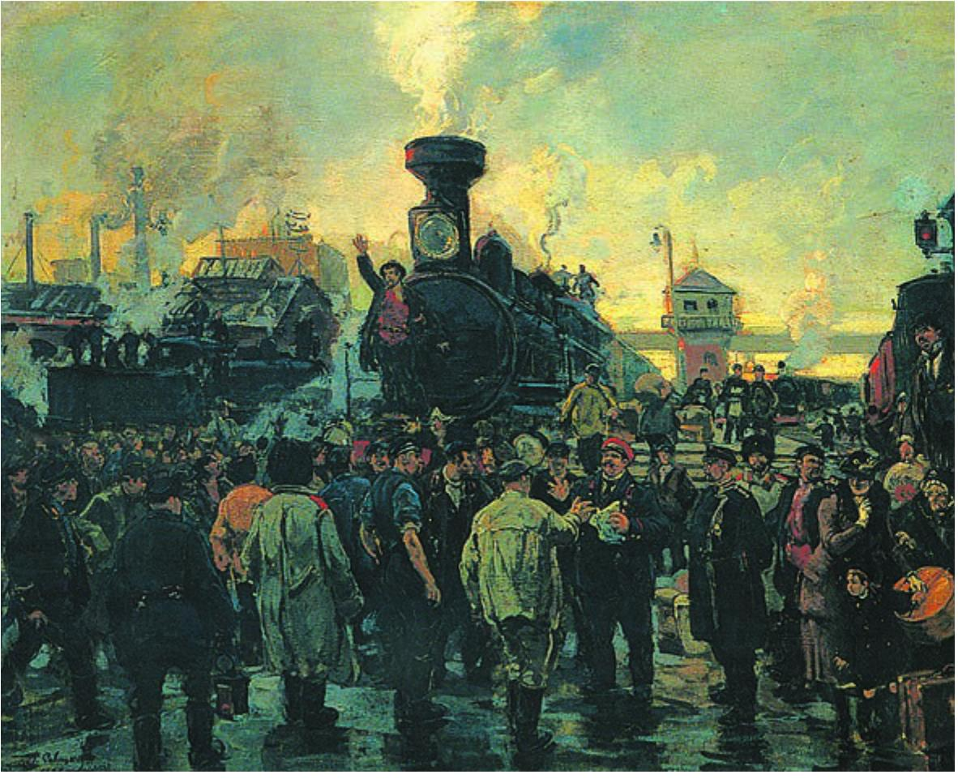

Slide 7
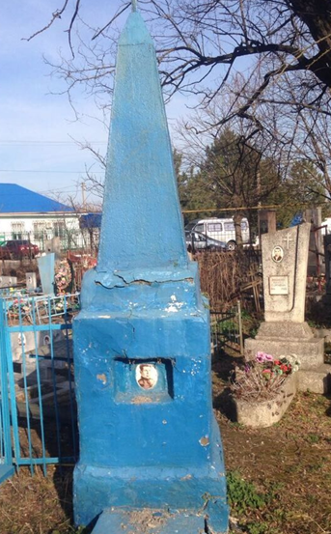
Судьба Луки Ивановича сложилась следующим образом: 16 августа 1906 года он вернулся в Тихорецк после тюремного заключения за активную революционную деятельность, а на следующий день, 17 августа, умер. Боевые товарищи тяжело перенесли потерю своего идейного вдохновителя и на похоронах организовали антиправительственную демонстрацию. Смерть борца за свободу послужила сигналом к новому витку борьбы тихоречан за светлое будущее рабочих и крестьян.

Slide 8
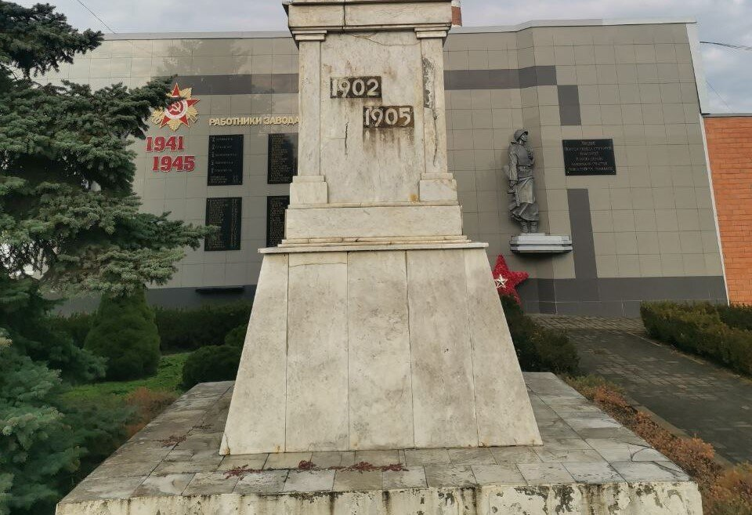
Первый, по большей части сохранившийся в городе памятник тихорецким борцам за свободу и права трудового человека, был установлен и торжественно открыт в 1924 г. на площади перед проходной ПРМ (паровозоремонтные мастерские) завода имени В.В. Воровского.
На широком круглом основании стоял куб с надписями, над ним – высокая круглая колонна с конусом и звездой наверху. Выполнен был из кирпича и цемента. Во время бомбежек 1942-1943гг. памятник был серьезно поврежден, восстановлен работниками завода им. Воровского в 1948г. с надписью «Павшим борцам за свободу в 1902-1905 годах, имена которых будут вечно жить в сердцах всех трудящихся». В 1980 году заменен похожим, но несколько другой конструкции обелиском из белого мрамора с надписью на лицевой стороне «1902-1905» .
Жители города были обеспокоены состоянием памятника, т.к. за прошедшие четыре десятилетия памятник утратил первозданный вид. Неравнодушные граждане в союзе с депутатами Законодательного Собрания Краснодарского края направили запрос по поводу судьбы памятника архитектуры регионального значения, руководство завода получило от чиновников план работ по приведению памятника революционерам в должный вид.

Slide 9
Список используемой литературы:
1. АКТ государственной историко-культурной экспертизы проекта зон охраны объекта культурного наследия регионального значения «Здание, где работал машинистом председатель Тихорецкого Совета рабочих депутатов и забастовочного комитета в дни декабрьского вооруженного восстания в 1905 г. Л.И. Чернышев», 1900-1905 гг. (Краснодарский край, г. Тихорецк, ул. Путевая, 21)
2. История Тихорецкого района в бронзе и граните : информационно – познавательный экскурс о памятниках Тихорецкого района / МКУК «ТЦМБ» МО ТР [сост.В.Н.Черноиванова – зав. отделом информационно–библиографического сервиса; дизайн–идея и компьютерное оформление Е.Л.Чередниченко – зав. отделом автоматизации библиотечных процессов]. – Тихорецк, 2020. – 97с.
3. Мужев, Иван Федорович. Казачество Дона, Кубани и Терека в революции 1905-1907 гг. [Текст]. - Орджоникидзе : Сев.-Осет. кн. изд-во, 1963. - 80 с.
4. Сидоров Е.М. Памятники Тихорецка / Тихорецкое краеведение : география, геология, естествознание г. Тихорецка и Тихорецкого района : юбилейное издание : 125 лет Тихорецку (1874-1999 гг.) : 75 лет Тихорецкому району (1924-1999 гг.) / Е.М. Сидоров. – Краснодар : [б. и.], 1999. – С. 55 - 58.
5. Улица имени Чернышова в Тихорецке – URL: https://muzey-tihoreck.ru/deyatelnost/kulturnyj-normativ-shkolnika/ulitsa-imeni-chernyshova-v-tikhoretske (дата обращения: 17.09.2023).
6. Ученые записки / Дагестанский филиал АН СССР, Институт истории, языка и литературы им. Г. Цадасы ИИЯЛ ДагФАН СССР, 1962. - 370 с.
7. Шигабудинов, Магомед Шигабудинович. Рабочее движение на Северном Кавказе в годы нового революционного подъема и первой мировой войны. (1910 - февраль 1917 гг.) [Текст] / Даг. филиал АН СССР. Ин-т истории, яз. и литературы им. Г. Цадасы. - Махачкала : [б. и.], 1970. - 272 с.

